Slide 1
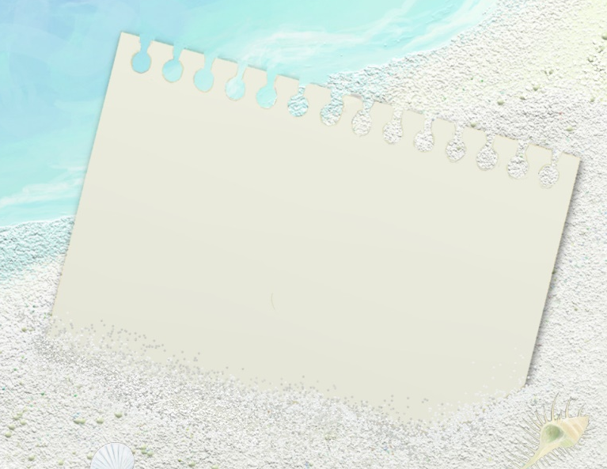
グループワーク ―記憶障害に対処する―
第１回

Slide 2
グループワークの目的
記憶について知る
記憶の補完手段の習得
生活に役立てる

Slide 3
（参考） 高次脳機能障害者の職業上の課題点
記憶と関連する問題点が上位
高次脳機能障害の働き方の現状と今後のあり方に関する研究,
調査研究報告書, 第121, 2014.

Slide 4
「記憶の補完手段」について
内的ストラテジー ＝「記憶の技」
語呂合わせなどの言語的関連付け、視覚イメージの利用など、情報を覚え、思い出しやすくするための記憶術
外的補助具の使用 ＝「記憶の道具」
メモリーノート、システム手帳、スマートフォンなどの、道具を使って記憶を補う方法。
※武田克彦編 高次脳機能障害のリハビリテーション
廣實真弓監訳 ワークブックで実践する脳損傷リハビリテーション を参考に作成
・国内外の研究から、記憶障害のリハビリテーションに効果が
あるといわれています。

Slide 5
グループワークの構成
・１回２時間×６回 （６週間）
・「講義」「記憶の補完手段」「記憶に良い生活習慣」の３つのセクションから構成されています。
・学んだ補完手段や生活習慣を、練習や宿題を通して身につけられるようにします。

Slide 6
グループワークの構成
講義
理解を深める
前回の復習
意見交換
今後の対策
練習
記憶の
補完手段
記憶に良い
生活習慣
試してみる
宿題

Slide 7
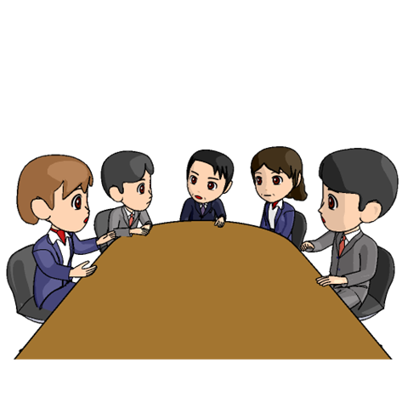
効果的に受講するために
積極的、自主的に参加する
他の人の発言は最後まで聞く
人の良いところをほめる
メモを取る習慣をつける
宿題を忘れないように工夫する
資料を繰り返し熟読する
学んだことを日常生活で繰り返し実践する

Slide 8
自己紹介
私は・・・
私の名前は幕張太郎です。
私の記憶の強みは・・・
私の記憶の強みは、人の顔を忘れないことです。
私は・・・を向上したい
私は人の名前を覚える力を向上したいです。

Slide 9
本日の内容
１.記憶のステップ 【講義】
２.複数の物を覚える 【補完手段】
３.記憶の道具 【補完手段】
４.身の回りの環境を整える 【生活習慣】

Slide 10
記憶のステップ
講義①
講義
記銘－保持－想起

Slide 11
記憶のステップ
ステップ１
記銘（encoding）
ステップ２
保持（storage）
ステップ３
想起（retrieval）
Baddeley et al（2014）

Slide 12
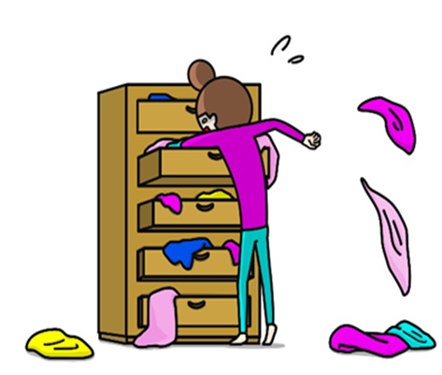
記憶のステップ
・情報を新しく
覚えること
・情報を正確に
思い出すこと
・覚えた情報を
持ち続けること
ステップ１
記銘
ステップ２
保持
ステップ３
想起

Slide 13
記憶に影響するもの①
記憶のしやすさは、次のような条件によって変わってきます。
注意を払い続ける持続力
…注意が向いていないと覚えられない
覚醒レベル（エネルギー／疲労）
…疲れているとき、眠いときよりも、
体調が良いとき、目がさえているときの
方がよく覚えられる

Slide 14
記憶に影響するもの②
モチベーション
…好きなもの、興味があるものの方が覚え
やすい
感情
…楽しかったこと、悲しかったこと、など
は記憶に残りやすい
感覚能力（視覚、聴覚）
脳の機能

Slide 15
意見交換
記銘（encoding）
保持（storage）
想起（retrieval）
１．最も得意なのはどの段階ですか？
２．最も苦手なのはどの段階ですか？

Slide 16
立ち上がってストレッチ!

Slide 17
複数の物を覚える
補完手段①－１
補完手段
記憶の技 「繰り返し」「関連付け」「チャンキング」

Slide 18
練習：複数の物を覚える①
これから、１０個の物のイラストを１分間お見せします。メモは取らずに覚えましょう。
１分経ったら、イラストに何があったか思い出して書き出してください。

Slide 19
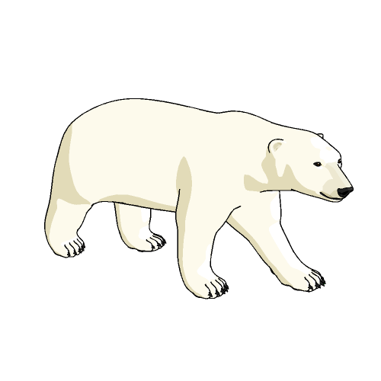
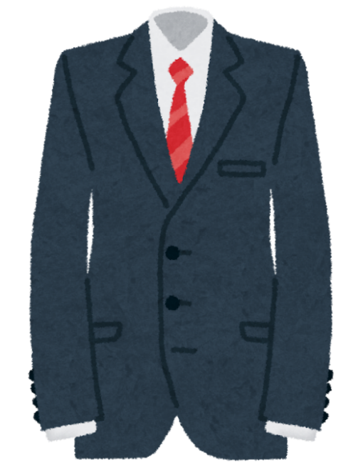
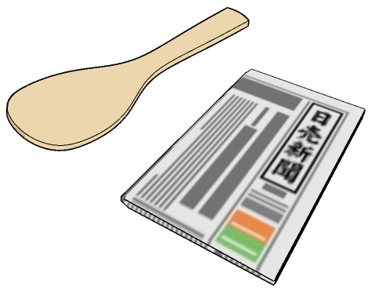

Slide 21
記憶の技：「繰り返し」
「繰り返す」ことで記憶に残りやすくする方法
聞いたことや見たことを頭の中で繰り返す
覚えたいことを口に出して繰り返す
話している人に同じ説明を繰り返すよう頼む
資料を繰り返し読む
など

Slide 22
記憶の技：「関連付け」
その人／モノの情報を、知っている別のものと関連付けていく方法
語呂合わせ
似たような名前で、特徴が似ている有名人
同じ名前の知人
名前から受ける印象
関連するイメージ（音、におい、思い出、触感…）
など

Slide 23
練習：「繰り返し」と「関連付け」 を使って人の名前を覚える
最初の人は自分の名前を言い、同じ文字で始まる何か「好きなもの」を一つ挙げます。
例：私の名前は「太郎」です。「たこ焼き」が好きです!
次の人は、前の人が言った内容を繰り返した後で、自分の名前と「好きなもの」を言います。以降、同じように続けていきます。
例：「たこ焼き」が好きな「太郎」さん。
私の名前は「花子」です。「ハイビスカス」が好きです!

Slide 24
記憶の技:「チャンキング」 （グループ分け）
情報をまとまりごとにグループ分けして、分かりやすくする方法
同じ文字から始まることば
同じような色のもの
共通点のあるもの（食べ物、食器…） など

Slide 25
練習：複数の物を覚える②
これから、１０個の物のイラストを１分間お見せします。そのイラストにあるものをメモは取らずに覚えましょう。
イラストにあるものを、「記憶の技」を使って覚えてみましょう。
１分たったら、イラストに何があったか思い出して書き出してください。

Slide 26
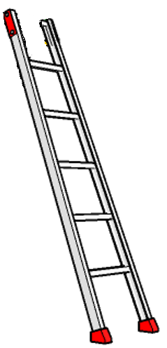
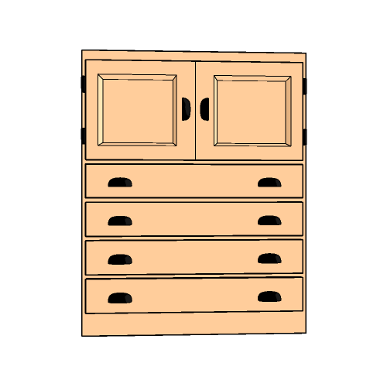
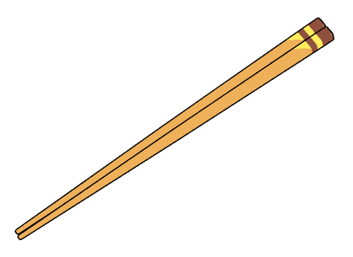

Slide 28
意見交換
◎「繰り返し」、「関連付け」、「チャンキング（グループ分け）」
これらの補完手段を使ってみて効果はどうでしたか？

Slide 29
宿題：複数の物を覚える
１０個の物のイラストをお渡しします。繰り返しや関連付け、チャンキングなどの方法を使って覚えてきてください。
次回、何があったかを確認するテストを行います。

Slide 30
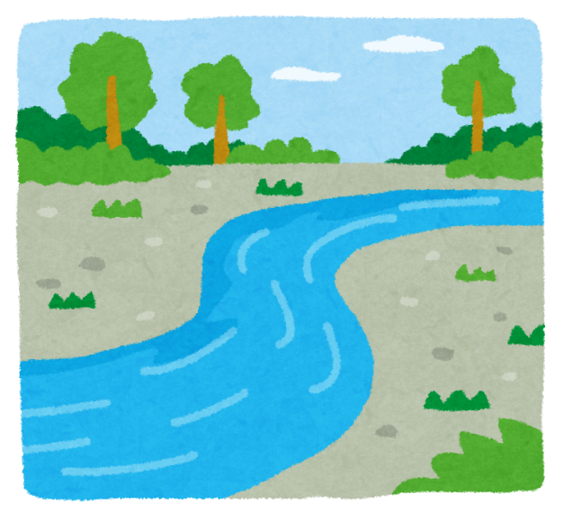

Slide 31
休憩

Slide 32
記憶の道具
補完手段①－２
補完手段
記憶の道具の紹介

Slide 33
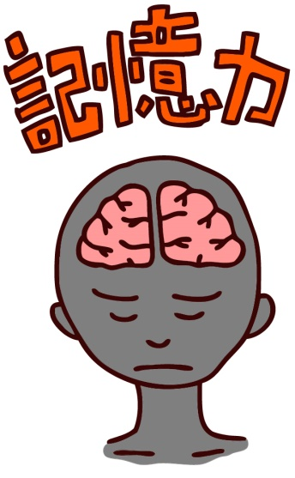
誤解していませんか？
脳を鍛えれば、物忘れはなくせる
⇒そんなことはありません！
メモや道具に頼ると記憶力が低下する
⇒そんなことはありません！

Slide 34
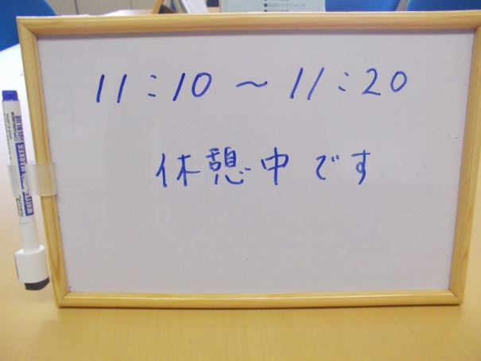
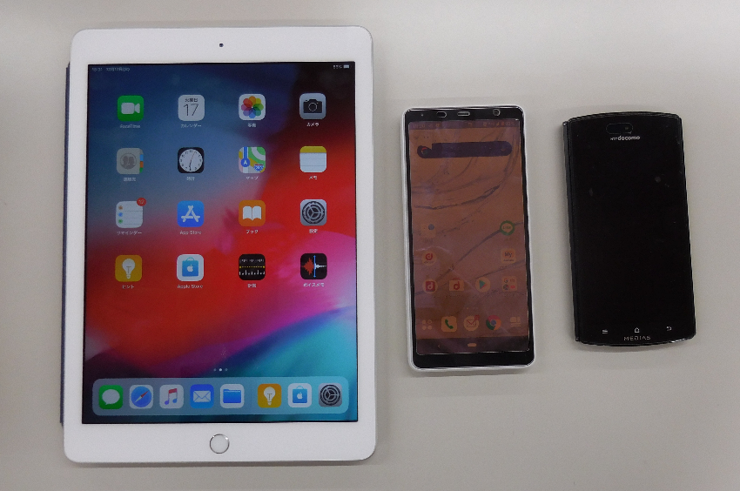
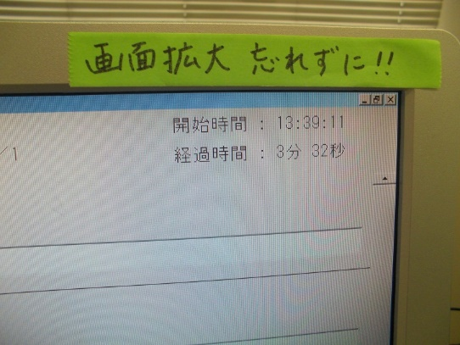
「記憶の道具」の具体例
ホワイトボード
メモリーノート
付箋（リマインダーとして）
スマートフォン・タブレット

Slide 35
記憶の道具が役に立つとき
少し先の予定を覚えるとき
記憶の技だけでは不安なとき
情報が多すぎるとき
自力で覚えるだけの時間が取れないとき
一度に複数のことをするとき

Slide 36
記憶の道具が
それほど役に立たないとき…
道具を使う準備ができていなかったとき
道具に集中すると目の前のことがおろそかになって
しまうとき
運転中など、道具の使用が適さないとき
職場に道具の持ち込みが禁止されているとき

Slide 37
身の回りの環境を整える
生活習慣①
生活習慣
環境が記憶に及ぼす影響

Slide 38
こんな状況で大切なことを覚えられますか？

Slide 39
覚えやすい環境づくりのポイント
ポイント | 具体的な対策
過剰な刺激を避ける | ・不要なものを机の上に置かない。 ・メモは見やすい場所に貼る。
雑音を減らす | ・静かなスペースを確保する。 ・必要のないときはテレビやラジオを消す。 ・声を低くし、一度に一人ずつ話す。
整理整頓する | ・棚、ボックス、引き出しなど、片付ける場所を決めておく。
適切な温度・湿度を保つ | ・換気をする。 ・エアコン等で温度管理をする。 （環境省によれば、室温の目安は夏は28度、冬は20度 ※エアコンの設定温度ではなく、室温）
適切な明るさを保つ | ・明るすぎる／暗すぎる環境は記憶には向かない。

Slide 40
宿題
身の回りの環境を改善するための方法を何か一つ考え、来週までに行ってみてください。
来週のグループワークでその内容を発表してもらいます。

Slide 41
第１回のまとめ
記憶のメカニズムには３つの段階がある。
新しいことを覚えるために、「繰り返し」「関連付け」「チャンキング」などの記憶の技が使える。
記憶を補助するさまざまな道具がある
自宅や職場の環境を整えることは記憶にも効果がある。
記銘（encoding）
保持（storage）
想起（retrieval）

Slide 42
今後の対策
新しい職場で同僚の名前を覚えるとき、どのような方法が使えるでしょう？
繰り返し
グループ分けする –○○部の人たち、○○課の人たちのようにグループで覚える
名前について質問する（例：由来、ニックネームなど）
親しくなる –名前を忘れてしまっても、それ以外の細かいことを覚えているかもしれない

Slide 43
第１回 宿題のまとめ
１．１０個の物を覚える。
２．身の回りの環境を整える。
３．資料を読んで復習する。

Slide 44
次回持ってくるもの:
ファイル
筆記用具

Slide 45
次回の内容
脳と記憶
メモの使い方
道順を記憶する
運動の重要性
次回 月 日 時～

